Slide 1

Introducción a Bases de Datos y Minería de Datos
Yanina De Los Santos
Alejandro Gomez
Silvina Rothar
Prof. Franco Marsico
Notes:
presentación del grupo

Slide 2
Rendimiento de Establecimientos de Salud PBA (2018-2020)
En la materia Taller de Proyectos I y II contempla el trabajo en terreno concurriendo a un efector de salud donde nos profundizamos en el manejo de estos datos a través de la carga de diversos formularios.
Nos pareció oportuno la selección de dicho tema, ya que es de vital importancia para la toma de decisiones en las políticas públicas a implementar.
Notes:
que bases de datos eligieron y porque?

Slide 3
78.290 filas X 23 columnas.
Más del 51% de nuestra base se encuentra sin datos, ya sea por omisión o por falta de carga.
La falla en el registro al cargar el dato con espacios entre los números de 4 dígitos.
Antes de proceder con la eliminación o reemplazo de los valores nulos, se trabajó con las variables que no presentaban NAN.
Valores faltantes
Notes:
tuvieron dificultades para entenderla, cuales? usaron todos los datos o eliminaron, y por que?

Slide 4
Detalla el rendimiento con información sobre cantidad de consultas odontológicas, médicas y paramédicas, interconsultas, egresos, camas disponibles, días de estadía, etc. de los efectores de la pcia. Bs. As.
Lo importante es que mediante este registro permite relevar los rendimientos, servicios y la estructura prestacional de los establecimientos del subsector público.
Descripción general de la BD ARES
Notes:
explicar brevemente las variables en la base

Slide 5
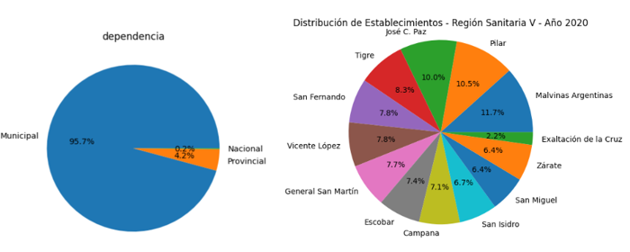
Figura 1: Dependencias
Graficamos el porcentaje de dependencias de los establecimientos sanitarios: nacional, provincial, municipal.
Notes:
mostrar algunos de los gráficos descriptivos que lograron hacer

Slide 6
Figura 2: Porcentaje de establecimientos
Región sanitaria V,
conocer qué municipios presentan mayor cantidad de efectores.
Notes:
mostrar algunos de los gráficos descriptivos que lograron hacer

Slide 7
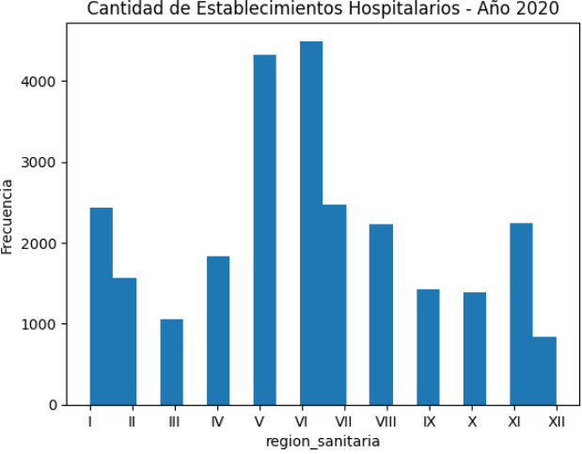
Figura 3: Cantidad de establecimientos por región sanitaria, concluyendo que las regiones V y VI presentan mayor cantidad de efectores.
Notes:
mostrar algunos de los gráficos descriptivos que lograron hacer

Slide 8
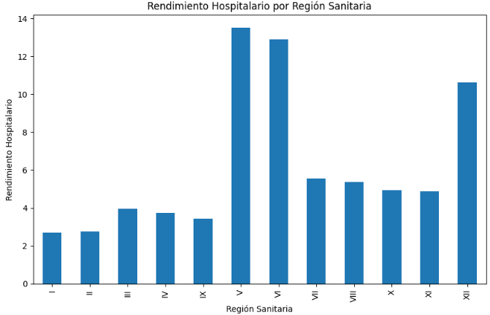
Figura 4: Rendimiento Hospitalario según la región sanitaria, que a simple vista se observa como en el gráfico anterior como las regiones V y VI son las que presentan mayor desarrollo.
Notes:
mostrar análisis un poco más complejos, ej. mapas, relaciones o correlaciones entre variables, etc.

Slide 9
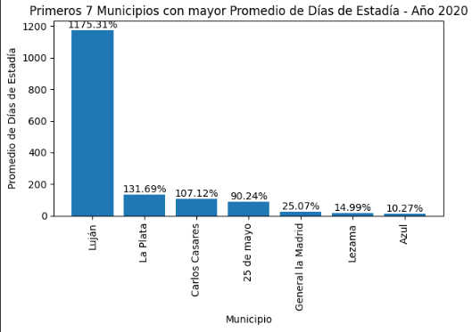
Figura 5:Promedio de días de estada
Notes:
mostrar algunos de los gráficos descriptivos que lograron hacer

Slide 10
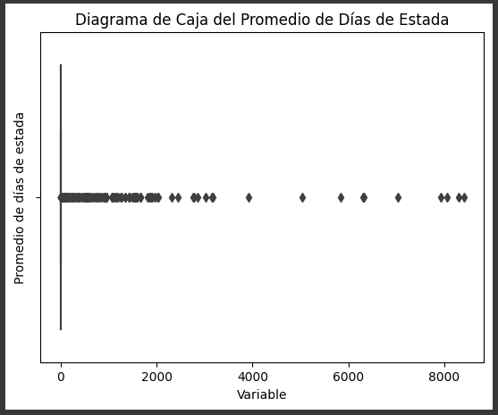
Detector de Anomalías: BOXPLOT
Figura 6: Detector de outliers.
Notes:
mostrar análisis un poco más complejos, ej. mapas, relaciones o correlaciones entre variables, etc.

Slide 11
Objetivo: desarrollar un detector de anomalías especialmente en la estadía de camas para determinar cuál es el tiempo estándar de internación dentro de los efectores en la provincia de Buenos Aires.
A futuro: una vez determinados los valores atípicos en nuestra dataframe, poder localizar a qué efectores pertenecen para implementar políticas necesarias y mejorar su rendimiento hospitalario.
Notes:
dejar al final la pregunta o análisis más complejo con el que pensaban seguir

